Slide 1
《遥感概论》必修课-上机
第五讲 遥感影像处理2：数据融合

Slide 2
1、图像融合
图像融合，是将低分辨率的多光谱影像与高分辨率的单波段影像重采样生成一副高分辨率多光谱影像遥感的图像处理技术，使得处理后的影像既有较高的空间分辨率，又具有多光谱特征。
图像融合除了要求融合图像精确配准外，融合方法的选择也非常重要，同样的融合方法在用在不同影像中，得到的结果往往会不一样。

Slide 3
1、图像融合
融合方法 | 适用范围
IHS变换 | 纹理改善，空间保持较好。光谱信息损失较大大，受波段限制。
Brovey变换 | 光谱信息保持较好，受波段限制。
乘积运算（CN） | 对大的地貌类型效果好，同时可用于多光谱与高光谱的融合。
PCA变换 | 无波段限制，光谱保持好。第一主成分信息高度集中，色调发生较大变化。
Gram-schmidt Pan Sharpening（GS） | 改进了PCA中信息过分集中的问题，不受波段限制，较好的保持空间纹理信息，尤其能高保真保持光谱特征。专为最新高空间分辨率影像设计，能较好保持影像的纹理和光谱信息。
NNDiffuse pan sharpening（NND） | Nearest Neighbor Diffusion (NNDiffuse) pan sharpening算法，输入图像支持标准地理和投影坐标系统、具备RPC信息和基于像元位置（无空间坐标系）几种地理信息元数据类型；支持多线程计算，能进行高性能处理。融合结果对于色彩、纹理和光谱信息，均能得到很好保留。

Slide 4
2、图像融合——练习6
不同传感器的融合
数据：
SPOT4 的10米全色波段
Landsat TM 30m多光谱波段
内容：图像融合处理
工具：/Image Sharpening/NNDiffuse Pan Sharpening
遥感概论上机5-遥感影像处理2-图像融合-操作手册(ESRI素材).pdf
遥感概论上机5-遥感影像处理2-图像融合-操作视频(ESRI素材).wmv

Slide 5
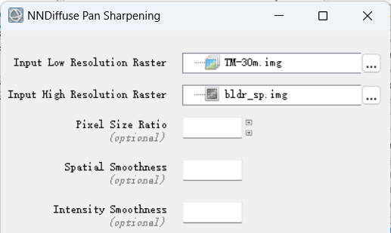
2、练习6——不同传感器的融合
1、选择 File > Open，将 SPOT4 数据 bldr_sp.img 和 Landsat TM 数据 TM-30m.img 分别打开。
2、在Toolbox中，在 Toolbox 中，打开 Image Sharpening → NNDiffuse Pan Sharpening，分别选择TM影像（Low）和SOPOT影像（High）。
3、 输入的全色影像分辨率要求是多光谱的整数倍关系，如果不是则需要设置Pixel Size Ratio参数。（查看元数据可确定两幅图像分辨率呈倍数关系）
4、选择输出路径和文件名，单击ok执行处理。

Slide 6
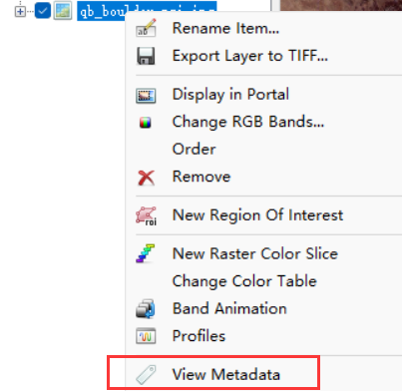
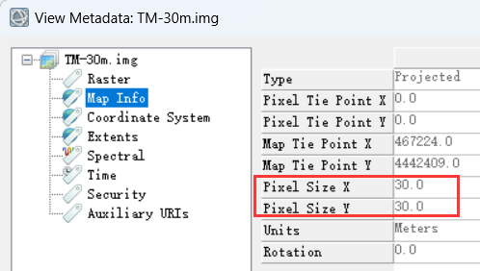
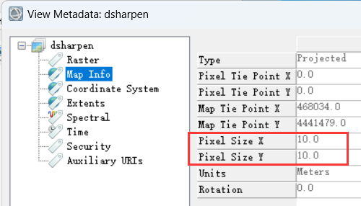
2、练习7——相同传感器的融合
5、右击图层，点击浏览元数据，可以看到多光谱图像的分辨率从30m
提高到10m。
→

Slide 7
2、图像融合——练习7
相同传感器的融合
数据：
QuickBird全色图像
QuickBird多光谱图像
内容：图像融合处理
工具：/ Image Sharpening /Gram-Schmidt Pan Sharpening
遥感概论上机5-遥感影像处理2-图像融合-操作手册(ESRI素材).pdf
遥感概论上机5-遥感影像处理2-图像融合-操作视频(ESRI素材).wmv

Slide 8
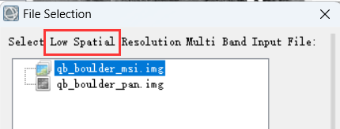
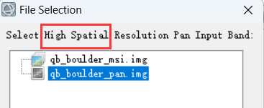
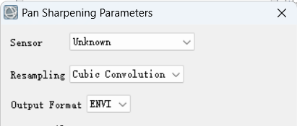
2、练习7——相同传感器的融合
1.选择 File → Open，打开影像文件qb_boulder_msi.img 和
qb_boulder_pan.img。
2.在 Toolbox 中，打开 Image Sharpening → Gram-Schmidt Pan
Sharpening，在文件选择框中分别选择 qb_boulder_msi.img 作为低分
辨率影像（ Low Spatial ）和qb_boulder_pan.img 作为高分辨率影像（High Spatial），单击 OK。
3、在 Pan Sharpening Parameters 面板中，设置如下参数，选择输出路径及文
件名，单击 OK 执行融合处理。

Slide 9
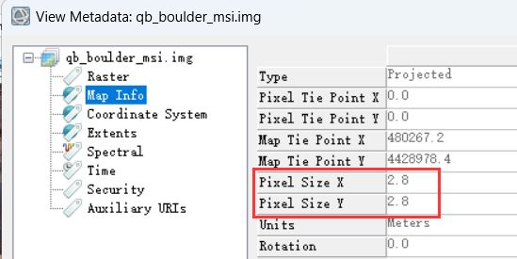
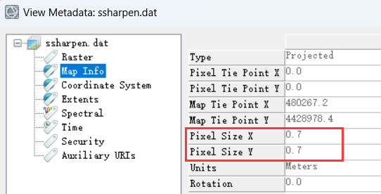
2、练习7——相同传感器的融合
4、右击图层，点击浏览元数据，可以看到多光谱图像的分辨率从2.8m
提高到0.7m。
→

Slide 10
3、本节收获
掌握图像融合的基本方法和流程
学习了Gram-Schmidt Pan Sharpening融合方法
学习了NNDiffuse 图像融合工具
学习了不同传感器、相同传感器图像的融合

Slide 11


